Slide 1
Reindrift i Troms og Finnmark
Motorferdsel og hensynet til reindrift

Slide 2
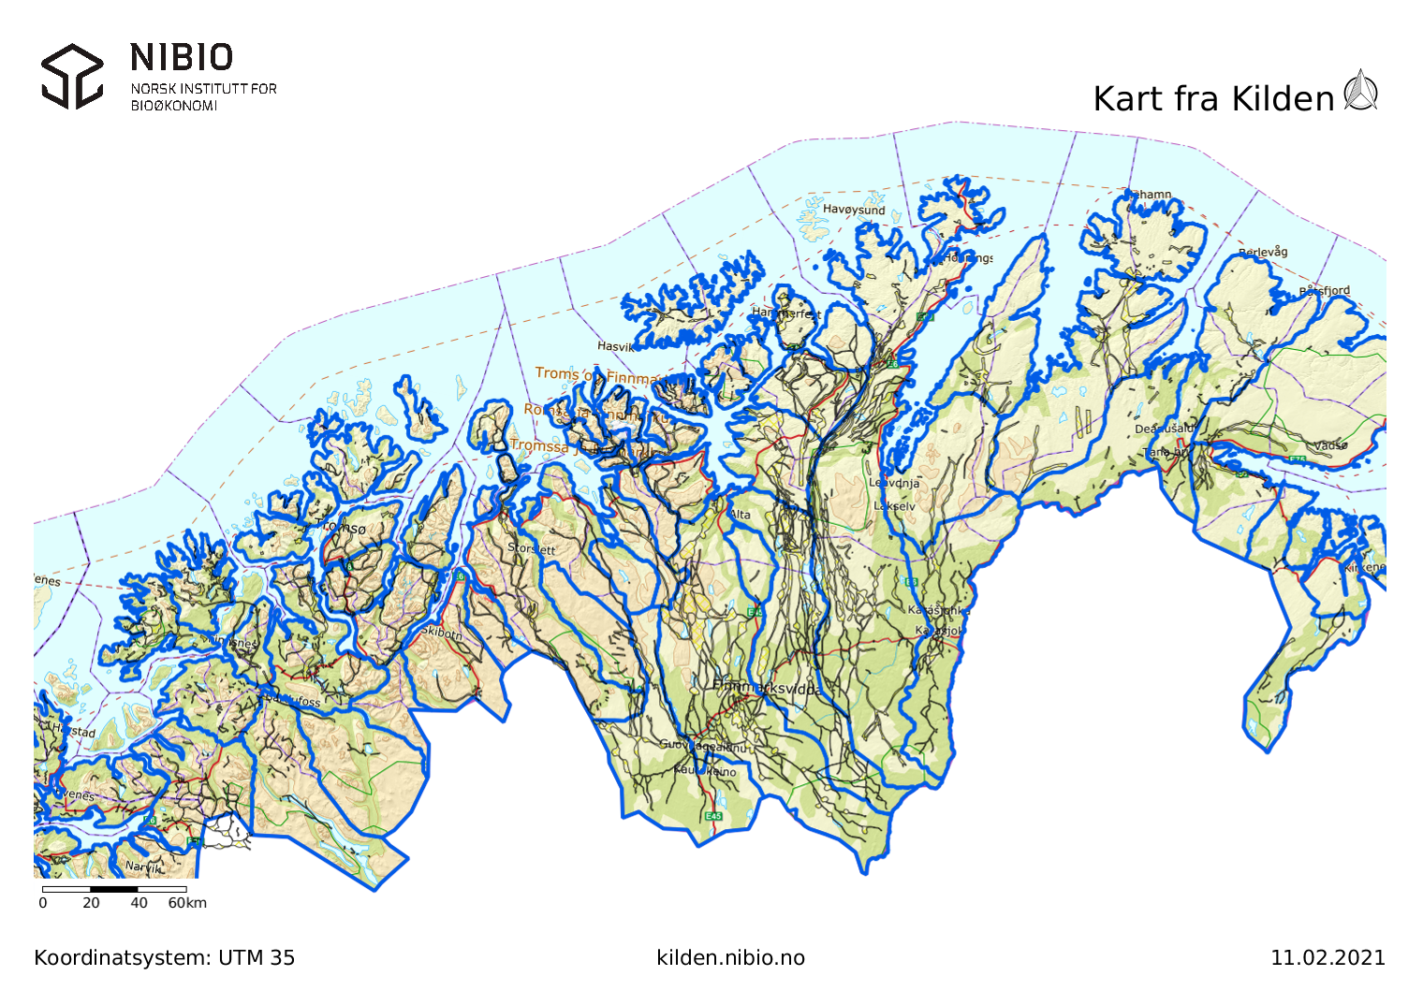
64 reinbeitedistrikter i følge distriktsinndeling
56 distriktsstyrer
4 samebyer
Notes:
Stort fylke med stor variasjon i både topografi og klima
Reindriftsformen i de enkelte områdene kan utledes av de to grunnleggende premissene
Vinterbeiteområdene regnes som minimumsområder

Slide 3
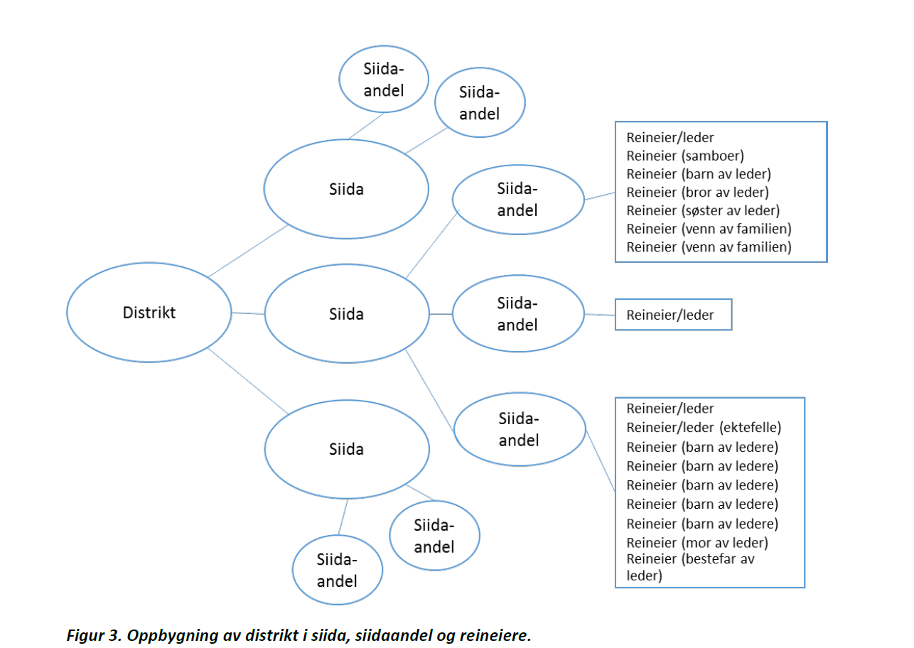
56 reinbeitedistrikter
427 siidaandeler
2728 personer
160 319 rein (31.03.2020)
I tillegg samebyene på sommerbeite i Indre Troms

Slide 4
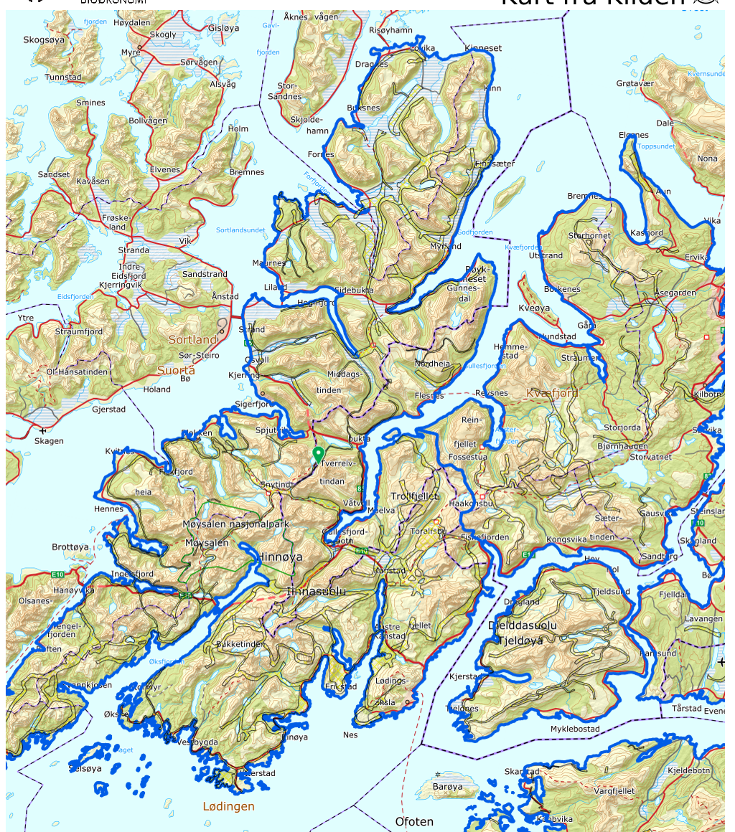
Reinbeitedistrikt
Inndelt med utgangspunkt i sedvanemessig bruk, Reinbeitedistrikt har som regel grenser som driftsmessig er naturlige og hensiktsmessige.
Et distrikt skal fortrinnsvis omfatte alle årstidsbeitene for de reindriftsutøverne som er knyttet til distriktet. Hvor det er hensiktsmessig, kan årstidsbeitene være fordelt over flere distrikter.
Distriktsstyrets oppgaver og myndighet
Distriktsstyret representerer reindriftsinteressene i distriktet. Distriktsstyrets oppgave er å ivareta reinbeiteressursene i distriktet i samsvar med lover og bruksregler.
Distriktsstyret kan blant annet inngå forlik, saksøke og saksøkes på vegne av reindriftsutøverne i distriktets felles anliggender. Det gjelder også i saker som gjelder vern av arealer, selv om ikke alle utøvere er berørt. Dette er likevel ikke til hinder for at en siida eller reineier ivaretar egne særskilte interesser.
Notes:
Bilde av Hinnøya – tro reinbeitedistrikter

Slide 5
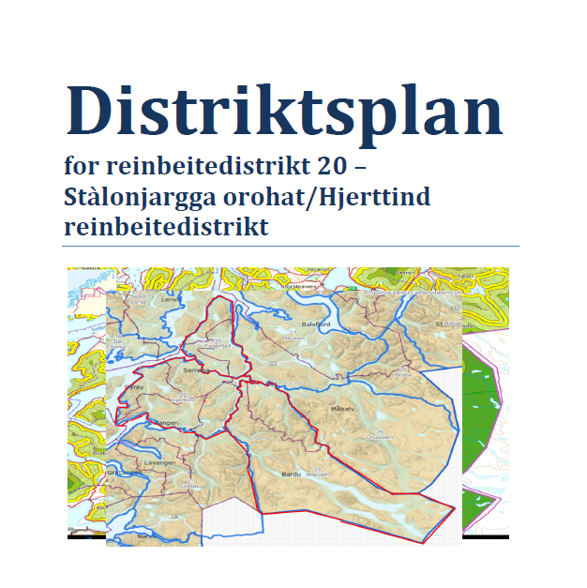
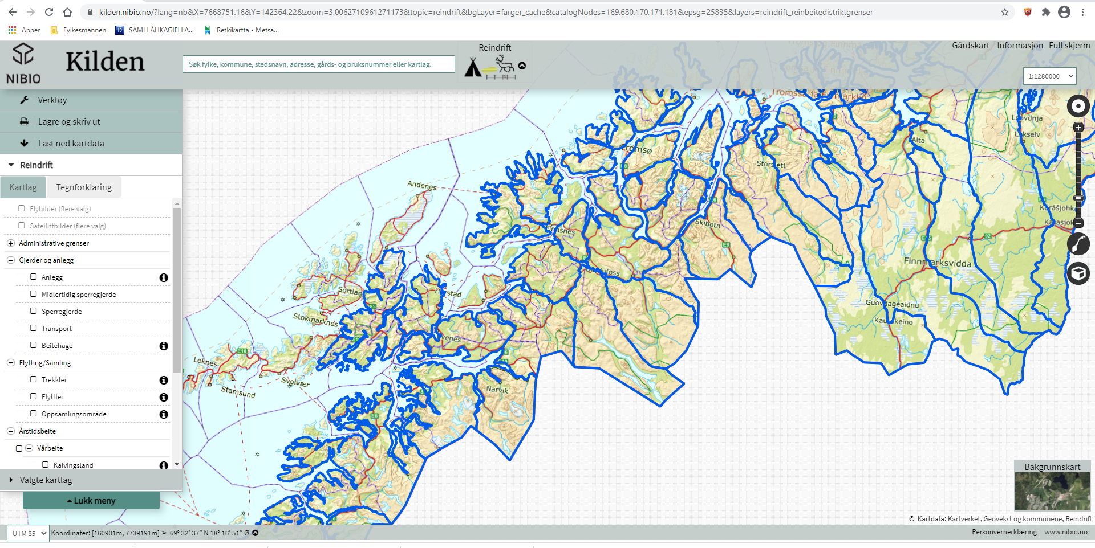
Reindriftens arealkart www.kilden.nibio.no
Distriktsplaner
En distriktsplan skal inneholde de opplysninger om virksomheten i distriktet som er nødvendige for den offentlige planlegging.
Distriktsplanen skal blant annet inneholde:
angivelse av flyttemønstre, oversikt over årstidsbeiter, kalvingsland o.l.
oversikt over nødvendige fremkomst- og transportmidler. Regler for terrenggående barmarkskjøretøy skal også gå fram av planen
oversikt over alle gjerder og anlegg av permanent art
Kommune, fylkeskommune og fylkesmann bør orienteres om planarbeidet og skal gjøres kjent med hovedinnholdet i planen før den vedtas. Kommune, fylkeskommune og fylkesmann, samt berørte nabodistrikter, skal få tilsendt den vedtatte planen
Mer informasjon: https://www.statsforvalteren.no/troms-finnmark/landbruk/reindrift/distriktsplan-reindrift/

Slide 6
Reindriftsåret
Ankomst til kalvingsområder – begynnelsen av mai måned
Kalvingsperioden: begynnelsen av mai – midten av juni
For noen – kalvemerking og flytting til sommerbeite
September – Oktober: kalvemerking/skilling av slaktedyr
Oktober – November – flytting til høstbeiteområder
November – Desember – Skilling til vintersiidaer – flytting til vinterbeiteområdet
Januar – Mars – kantgjeting i vinterbeiteområdet
Midten av April – begynnelsen av Mai– intesivert gjeting, flytting til kalvingsområder
Flokkegenskapene og fluktresponsene er de mest sentrale egenskapene hos rein som utnyttes i driften. Begge varierer etter årstid og topografi.

Slide 7
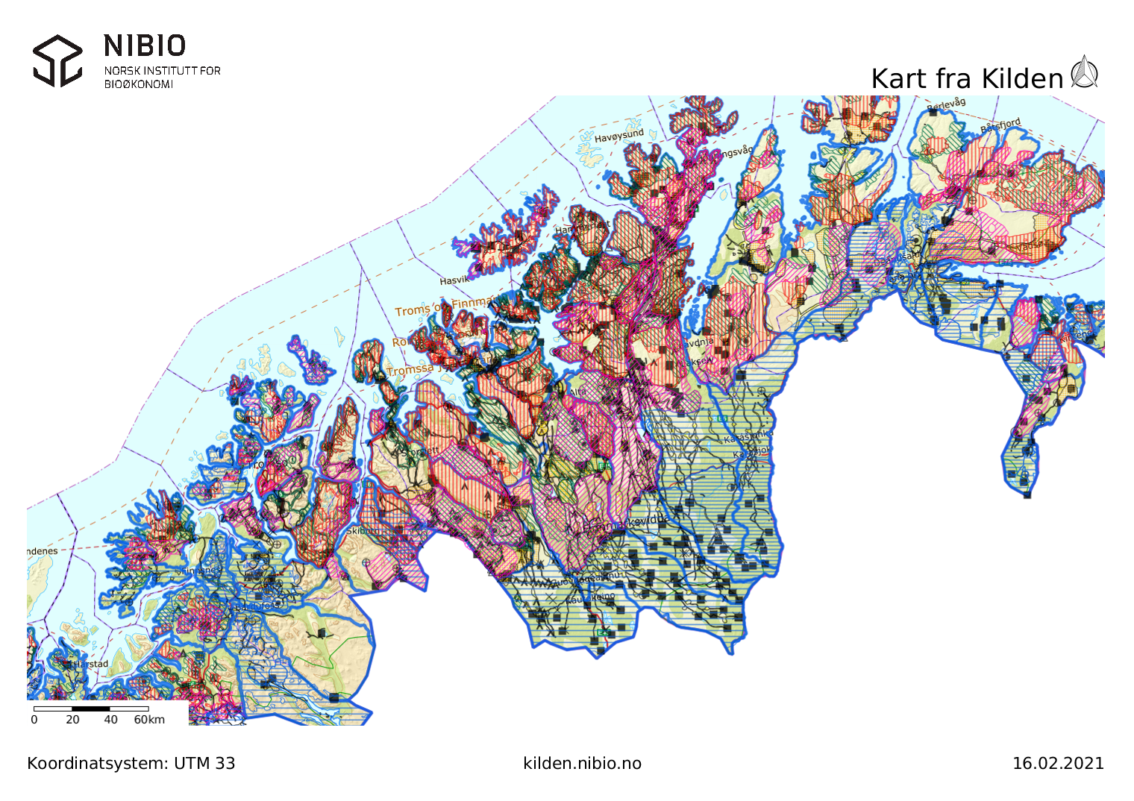
Motorferdsellovens betydning av «vesentlig skade eller ulempe»
Særverdiområder
Minimumsområder
Flyttlei, kalvingsland, brunstland, sentrale luftningsområder, gjerdeanlegg og areal rundt disse.
Det årstidsbeitet som begrenser distriktets reintall. Dette er hovedsakelig vinterbeitene.

Slide 8
Våren/kalvingstiden
I forhold til reindrift vil motorferdsel ofte bety forstyrrelser og ulemper i forbindelse med kalving.
Simlene trenger ro, og bør ikke bli forstyrret unødig. Simler er spesielt sårbar for forstyrrelser. I verste fall kan forstyrrelse føre til at kalven forlates.
Selve perioden når kalving forekommer vil variere litt fra år til år, og fra område til område.
Hvilket område som brukes det aktuelle kalenderåret vil også kunne variere.

Slide 9
Brunst/høstbeiteområder
I forbindelse med brunst samler oksene små simleflokker.
Før og etter brunst samles flokken for uttak av slaktedyr.
Noen distrikts utfører også kalvemerking samtidig.
-> Reinens trekkmønster og beiteadferd vil kunne påvirkes av motorisert ferdsel i utmark.
-> Motorisert ferdsel kan ha direkte konsekvenser for utøvelsen av reindriftens gjøremål.

Slide 10
Vinterbeite/senvinter
Reindriftsfaglig kan det være problematisk med økt aktivitet og ferdsel i vinterbeiteområdet
Vinterstid/senvinter går reinen på sparebluss
Vinterbeitene er minimumsbeiter
Kan ha praktiske, direkte konsekvenser for utøverne og for reinenes beiteadferd

Slide 11
Gjerdeanlegg og arealer i tilknytning, og flyttleier
Gjerdeanlegg og arealer i tilknytning til disse
Flyttleier
Kan være inndrivingsleier
Ofte et område i nærheten der flokken står før og etter at arbeidet i gjerdet gjennomføres
Forstyrrelser gir merarbeid
Særskilt vern i reindriftsloven
Særlig viktig å kunne forflytte seg mellom beiteområder, både mellom sesongbeiter og innenfor samme sesongbeite

Slide 12
Kontakt med reinbeitedistrikter
Distriktsstyrene og leder er reineiere og har ikke styrearbeidet som primæroppgaver
Ved telefonisk kontakt: Kan befinne seg utenfor dekning, hører ikke telefon når de er i arbeid.
Utvide høringsfrister i arbeidsintensive perioder
Ha dialog med reinbeitedistriktene om når reindriftsarbeidet er ekstra intensivt (merking, skilling, slakting, flytting osv.)
Kontaktinformasjon til reinbeitedistriktene finnes på Statsforvalterens hjemmesider:
https://www.statsforvalteren.no/troms-finnmark/landbruk/reindrift/

Slide 13
Nyttige verktøy for kommunene
NIBIO Kilden
NordAtlas
Distriktsplaner (ny mal som inneholder reindriftas rettsgrunnlag)
Sametingets planveileder
Regional plan for reindrifta i Troms
Reindrift og planlegging etter plan- og bygningsloven (veileder)
Miljødirektoratets brev om Planlegging av snøskuterløyper og hensynet til reindriften (20.10.2017)

Slide 14
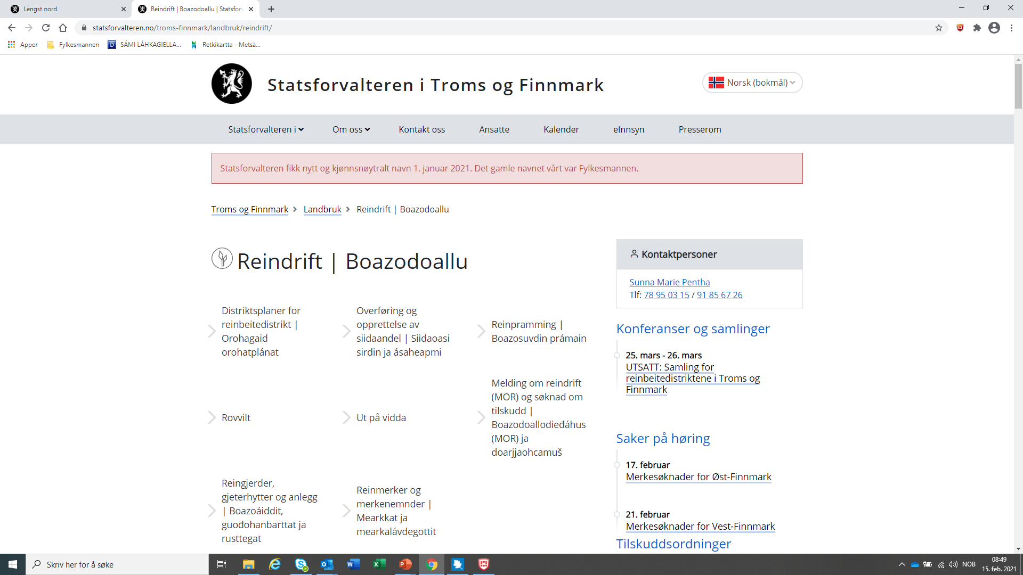

Slide 15
Takk for meg!
Ole Isak Eira
Rådgiver Reindriftsavdelingen, seksjon for ressurs og næringsutvikling
fmfioiei@statsforvalteren.no
789 50 300

